Slide 1
Оформление развивающей предметно-пространственной среды в детском саду
Подготовили воспитатели
2 младшей группы «Солнышко»:
Харайданова Алира Алексеевна
Евелева Матрена Александровна

Slide 2
Здравствуйте, уважаемые коллеги! Хотим с вами поделиться созданием и оформлением игровых уголков и зон в наших группах. Наша главная цель: это создание комфортного пребывания детей в детском саду таким образом, чтобы дать возможность наиболее эффективно развивать индивидуальность каждого ребёнка. Предметно-развивающая среда должна соответствовать возрасту детей, их интересам и потребностям. Все групповое пространство должны, распределены на центры и игровые зоны. Все зоны спланированы так, что каждый ребенок может найти место, удобное для игр и занятий по своему желанию. Игровые уголки могут находится предназначенном для свободной деятельности детей, часть на полках и стеллажах. А еще надо помнить, что все, что предназначено детям, должно быть расположено на уровне их роста, чтобы с любой полки ребенок мог подойти и взять игрушку. Если это демонстрационный материал (плакаты, стенды) его рекомендуют располагать на уровне глаз детей. 1) Уголок художественного творчества «Юный художник» Здесь воспитанники в свободное время рисуют, лепят, выполняют аппликационные работы. Для этого должны быть необходимые изобразительные материалы. Работы детей могут украшать группу. Если есть выставка детских работ. 2) Книжный уголок В книжном уголке помещают издания хорошо знакомые детям, книги с яркими иллюстрациями. Кроме книг там могут находиться отдельные картинки, наклеенные на плотную бумагу, и небольшие альбомы для рассматривания на близкие для детей темы. А также можно добавить детских писателей. 3)Уголок природы Наши задачи: стимулировать и поддерживать познавательный интерес детей к природным объектам; формировать трудовые навыки по уходу за живыми объектами; воспитывать бережное отношение к природе. В природной зоне воспитатель проводит с дошкольниками наблюдения, опыты и занятия природоведческого характера. Для этого воспитателю понадобится: - дидактические игры, направленные на формирование и развитие экологического познания окружающего мира; - альбомы, фотографии, иллюстрации, картины, - календарь погоды; - комнатные растения; - макет аквариума; - инвентарь для посадки семян и рассады; - «огород на подоконнике»; - стол времен года, на котором присутствуют атрибуты текущего сезона.

Slide 3
4) Уголок для сюжетно-ролевых игр Центры для сюжетно ролевых игр разделены, имеются две большие зоны для игр мальчиков и девочек. Мальчики объединены общим конструктивно-строительным интересом, которого размещены конструкторы разных размеров и фактуры, для сюжетно-ролевых игр двухместный автомобиль. В уголке для девочек размещены такие игры как: «Маленькая хозяйка», «Парикмахерская», «Магазин» итд. Здесь происходит контакт мальчиков и девочек, что реализует гендерное воспитание детей. Для игры детей имеются комплексы игрового материала, в которых представлены все типы сюжетообразующих игрушек. Это комплексы материалов и часть пространства для развертывания бытовой тематики: шкафчик с посудой, кухонная плита, наборы фруктов и овощей, стиральная машина, столик. Кукольная кровать, шкаф для одежды кукол, коляски. В группе расположена зона для игры «Парикмахерская», где имеется трюмо с зеркалом, стульчик и наборы игрушек для работы парикмахера (фен, расчески, плойка, ножницы, заколки). Все материалы, находятся в поле зрения, и доступны детям. 5) Музыкальный уголок можно пополнить атрибутами, музыкальными инструментами, чтобы наши дети могли самостоятельно развивать свое творчество, могли импровизировать, придумывать свои песенки, свою музыку. А так же можно изготовить инструменты-самоделки. 6)Театральный уголок — любимый воспитанниками всех групп. Театрализованная деятельность объединяет детей интересными идеями и возможностью проявить себя. Воспитатели вместе с воспитанниками или через родителей можете изготовить костюмы, атрибуты и декорации к представлениям, которые впоследствии становятся «богатством» и гордостью детского сада. 7) Создавая математический уголок нужно обеспечить детям свободный доступ к материалам и играм. Этим самым предоставляя детям возможность в свободное время выбирать интересующую их игру, пособия и т. д. Играть индивидуально или совместно с другими детьми. В старших группах предусмотрены материалы для развития элементарных математических представлений и подготовки к обучению грамоте (настольно-печатные игры с цифрами и буквами, школьные принадлежности, печатные буквы, таблицы, книги с крупным шрифтом, пособие с цифрами, ребусами и т. д.). В младших группах математический центр- это специально отведенное место, тематически оснащенное играми пособиями, материалами. 8) Уголок конструирования занимает немного пространства и при этом мобилен. Содержимое строительного центра позволяет организовать конструктивную деятельность. Здесь нужно положить наборы конструкторов: крупногабаритный (переносной, напольный, конструктор типа «лего», мелкий, средний;- мозаики крупные, средние, мелкие;- пазлы;- строительный материал: кубики, призмы, кирпичики, пластины- игрушки для обыгрывания построек. 9) Рекомендую оформить уголок экспериментирования с доступными детям материалами (в том числе с песком и водой), как в старших группах, так и в младших. При его организации нужно учесть возрастные особенности детей. 10) Рекомендуем создать в группе уголок уединения, в который ребенок в любой удобный для него момент может отлучиться. Этот уголок может представлять собой вигвам, шалашик, домик рекомендую постелить на пол подушки, чтобы времяпрепровождение в нем стало наиболее комфортным. В шумном пространстве игровой комнаты обязательно должен быть островок тишины и спокойствия — уголок отдыха (уединения). 11) Спортивный уголок гармонично вписывается в пространство групповой комнаты. Наличие грамотно оформленного спортивного уголка в группе помогает воспитателю разнообразить занятия по физическому воспитанию детей и стимулирует их к активной самостоятельной деятельности. 12) Уголок сенсОрного развития и восприятия Комплектация зоны сенсорно-моторного развития: вкладыши разной формы и размера, игры-шнуровки разного вида, простые и объёмные лабиринты, разные виды мозаик, пирамидки, настольно-печатные игры

Slide 4
13) Уголок патриотического воспитания. В нем находятся: символика страны, родного города; альбомы с фотографиями родного города, столицы страны; литература по патриотическому воспитанию. Уголок дежурства. Можно создать а так же уголок именинника. Безопасность предметно-пространственной среды предполагает соответствие всех ее элементов требованиям по обеспечению надежности и безопасности их использования. Сегодня больше свободы мы даем детям, но это не означает, что в группе должно быть хаос, беспорядок: (КАРТИНА) Воспитатель координирует, создает условия, направляет детей. Если развивающая предметно-пространственная среда будет организована в соответствии с образовательной программой, то результаты не заставят себя ждать – на выходе из детского сада мы увидим ребенка, который проявляет инициативу и самостоятельность в различных видах деятельности – игре, общении, способен выбирать себе род занятий, договариваться, учитывать интересы и чувства других. И это ценно. Созданная богатая предметно-развивающая среда, ее насыщенность, доступность вызывает у детей чувство положительного отношения к детскому саду, желание посещать его, побуждает к активной творческой деятельности. И благодаря совместной работе воспитателей и родителей, предметно- развивающая среда группы постоянно обогащается. Родители становятся участниками педагогического процесса. Интерес родителей и желание участвовать в жизни группы позволяет решать многие задачи по воспитанию, развитию и обучению детей. Родители нашей группы - это незаменимые наши помощники. Еще хотелось бы отметить, что ежегодной традицией нашего детского сада это конкурсы, выставки, утренники, развлечении итд. Основная цель таких мероприятий – это укрепления детско-родительских отношений. По мимо этого наши родители принимают активное участие в различных развлечениях, конкурсах. Таким образом, все используемые формы работы с родителями создают атмосферу доверия и сотрудничества в коллективе взрослых, окружающих ребенка. Развивающая среда не может быть построена окончательно. При организации предметно-пространственной среды в детском саду необходима сложная, многоплановая и высокотворческая деятельность всех участников образовательного процесса. Дальнейшая работа предполагает осуществление поиска инновационных подходов к организации предметно-развивающей среды в ДОУ, а так же развитие интереса родителей к указанной проблеме и мотивирование стремления к взаимодействию. В конце хочу сказать, пусть все ваши замыслы, идеи, инициативы и устремления направленные на создание счастливого детства – увенчаются успехом! Наша любовь к детям, профессионализм и многолетний опыт сделают мир лучше! Всем, спасибо за внимание!

Slide 5
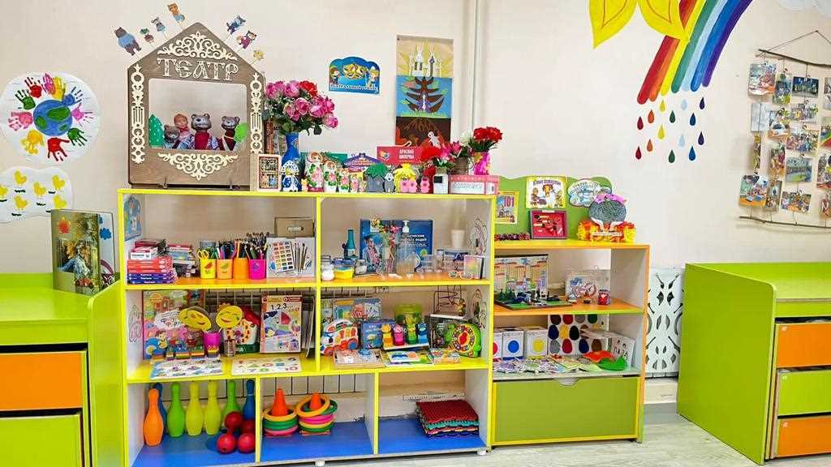

Slide 6
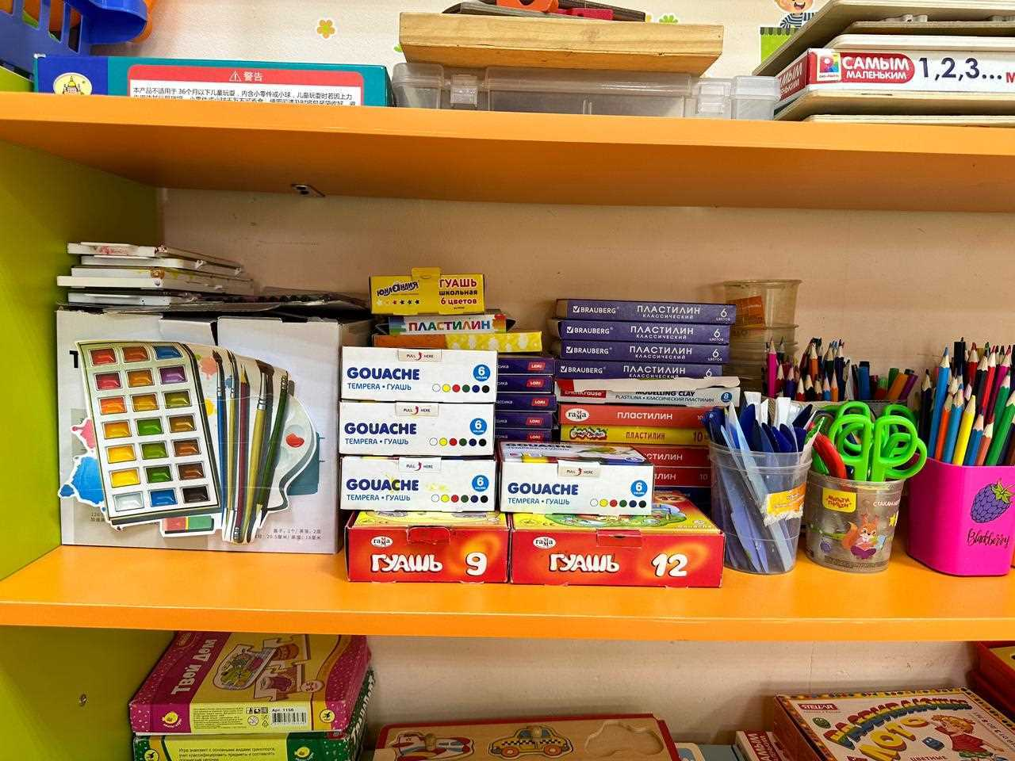
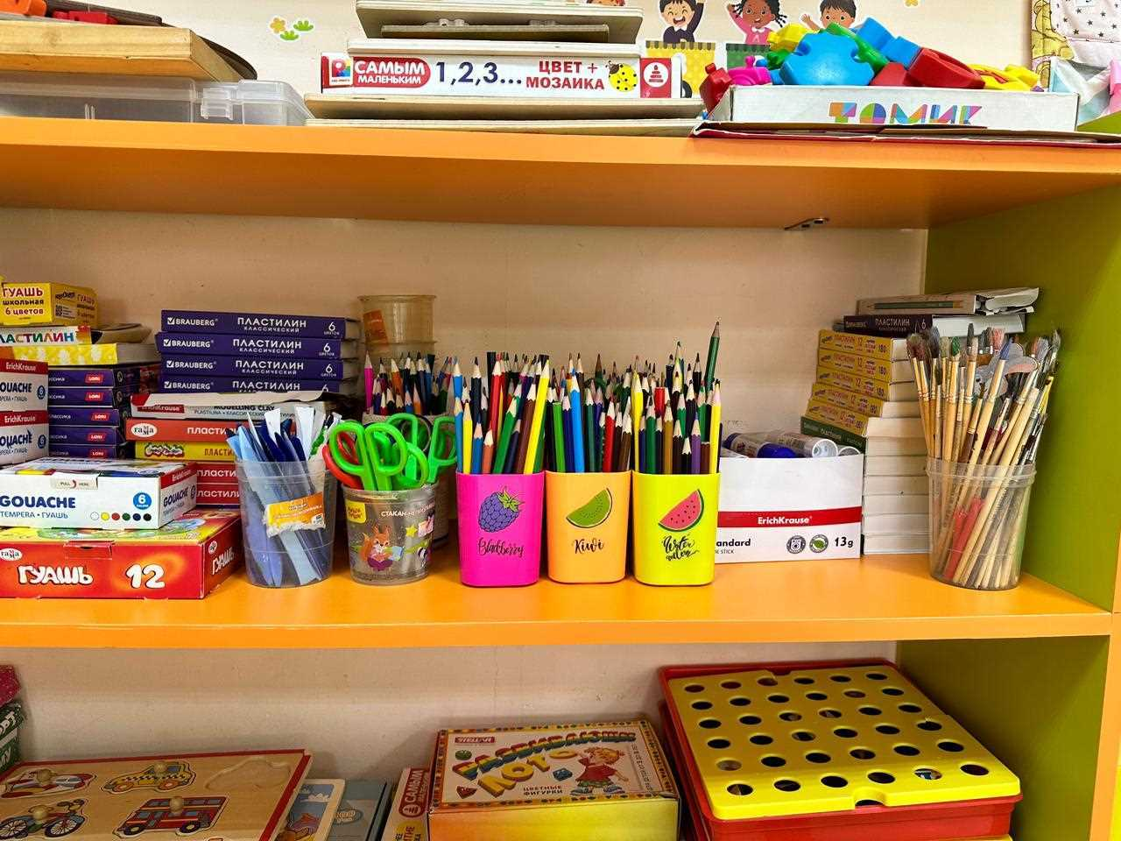
Уголок «Художественного творчество»

Slide 7
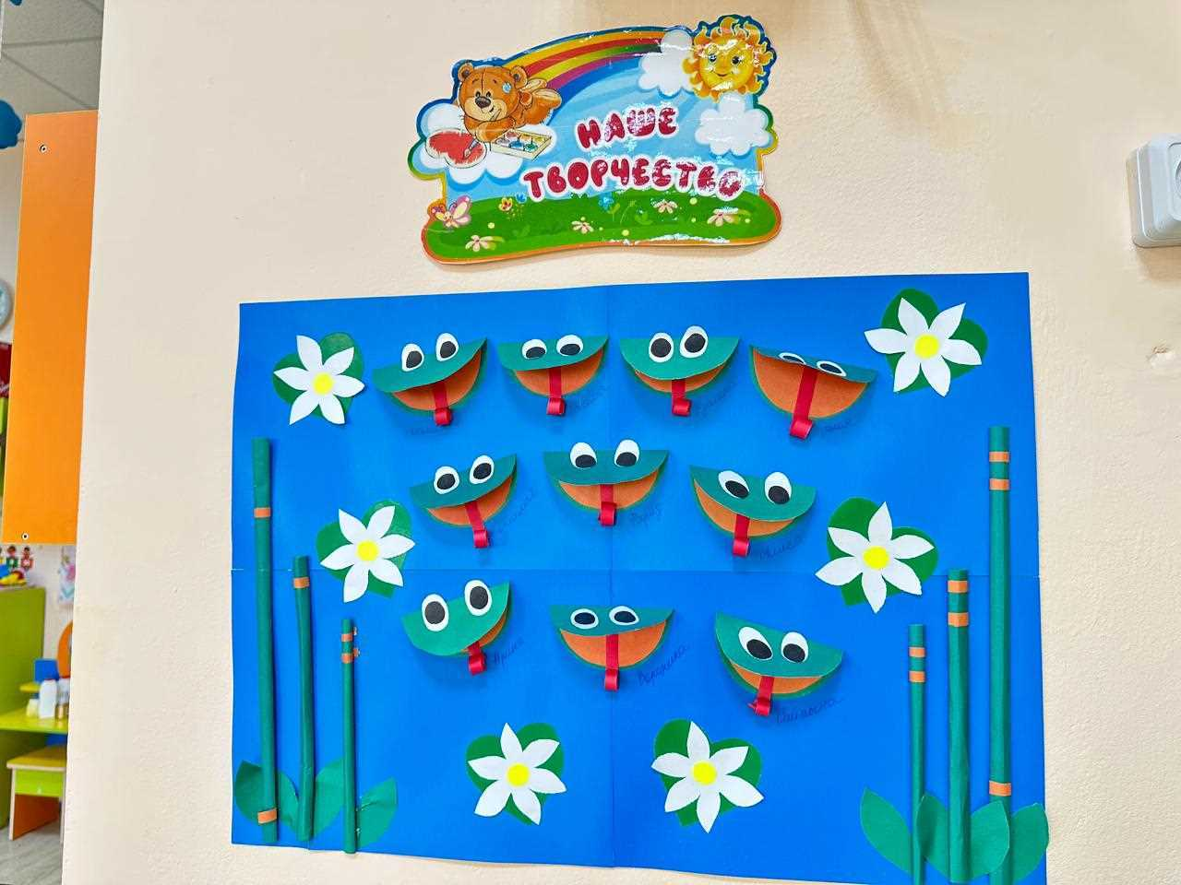
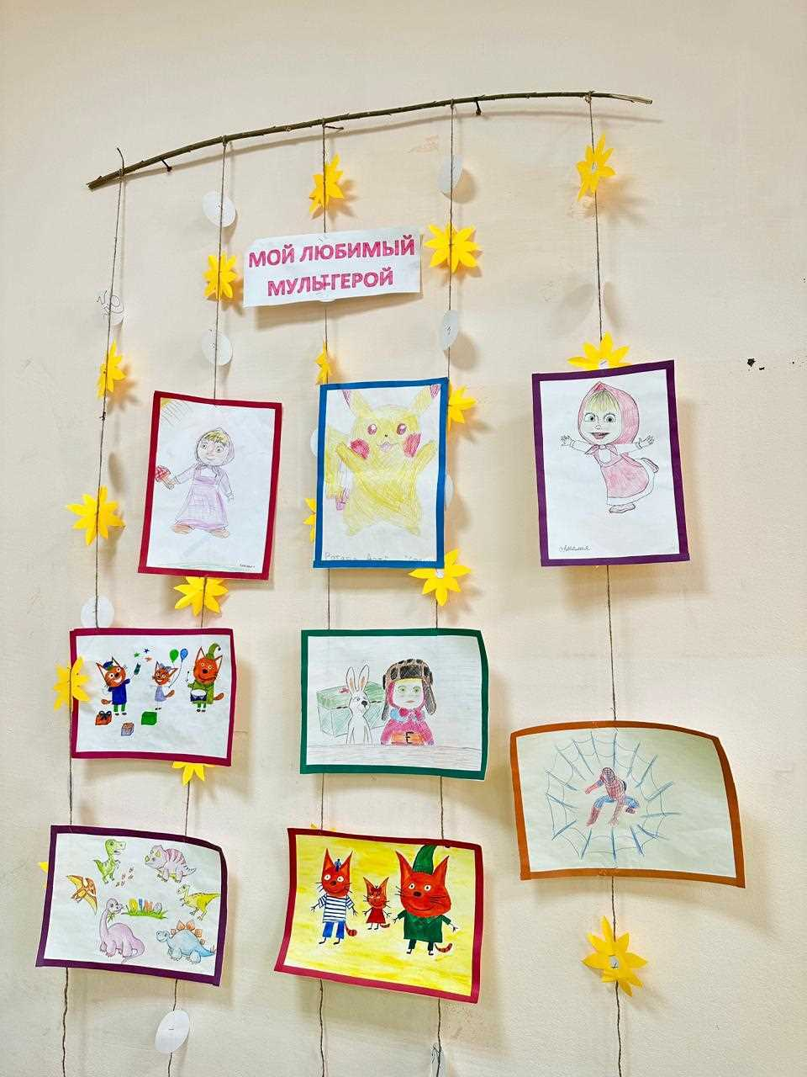
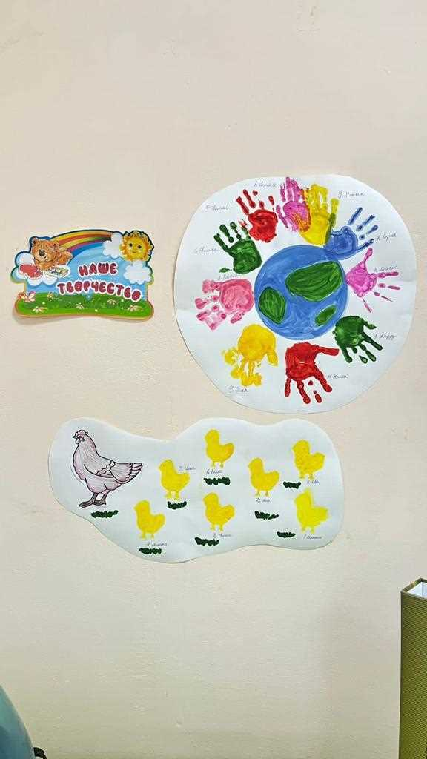
Уголок «Наше творчество»

Slide 8
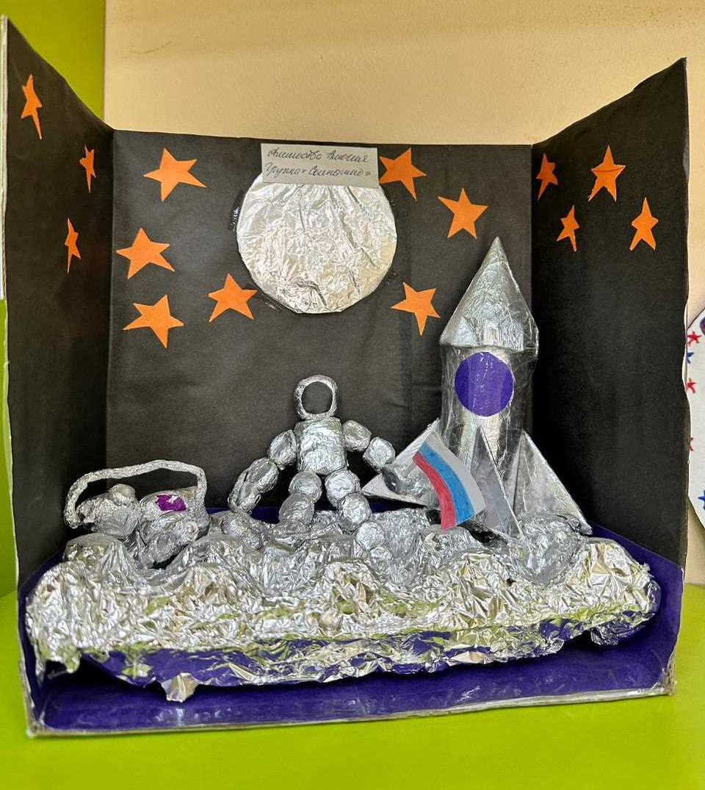
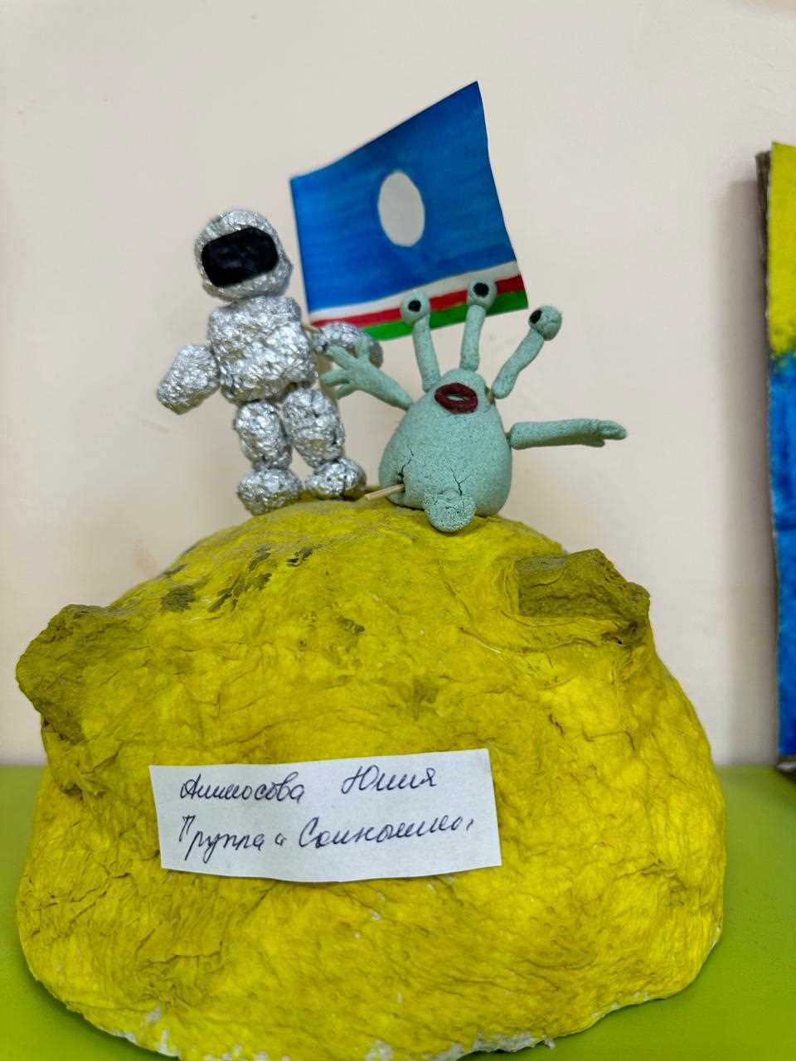
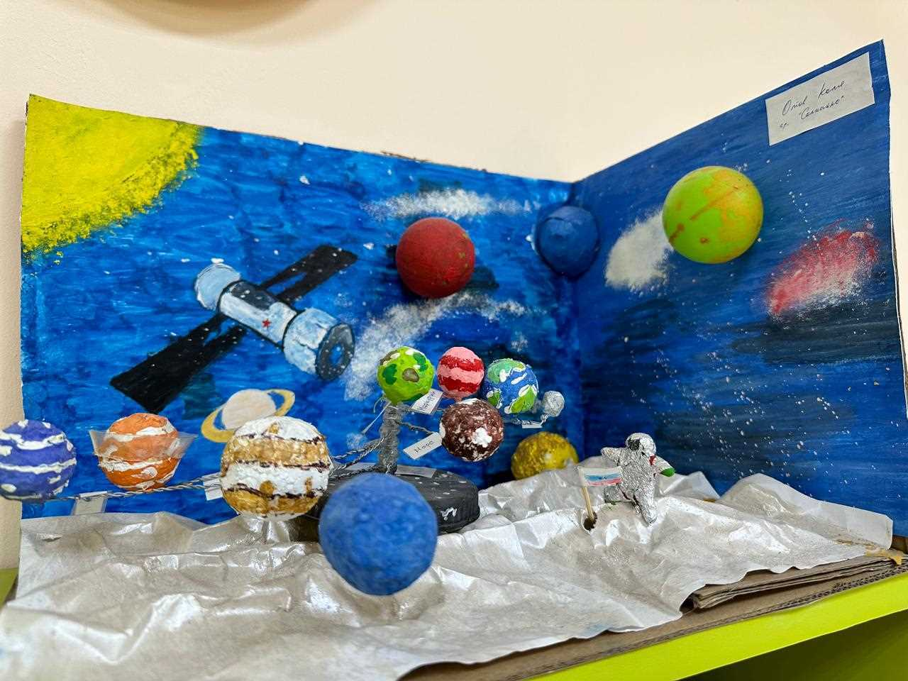
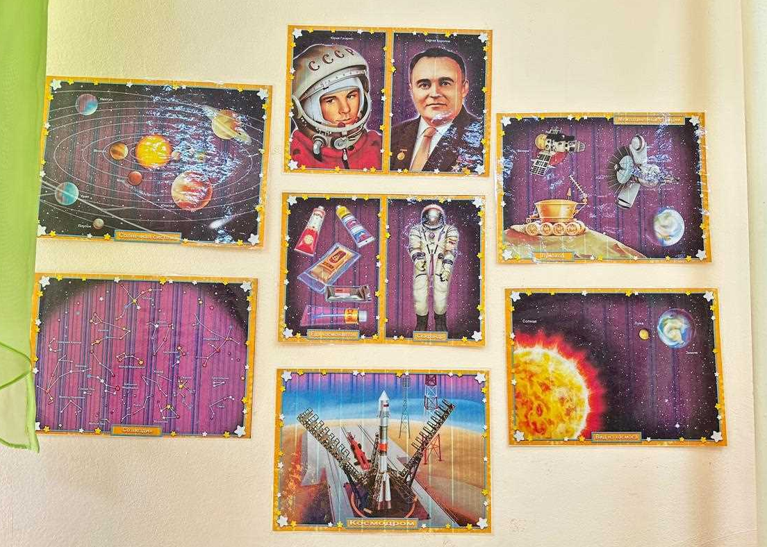
«Космический уголок»

Slide 9
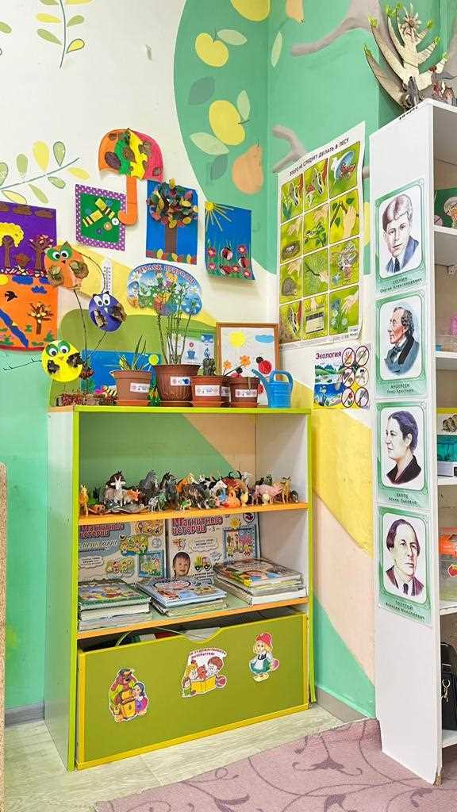
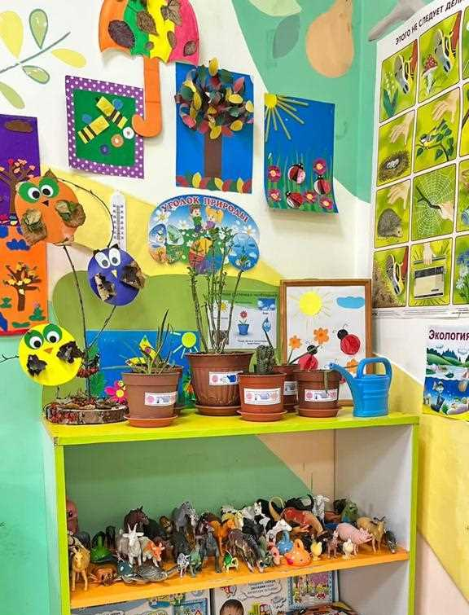
Уголок природы

Slide 10
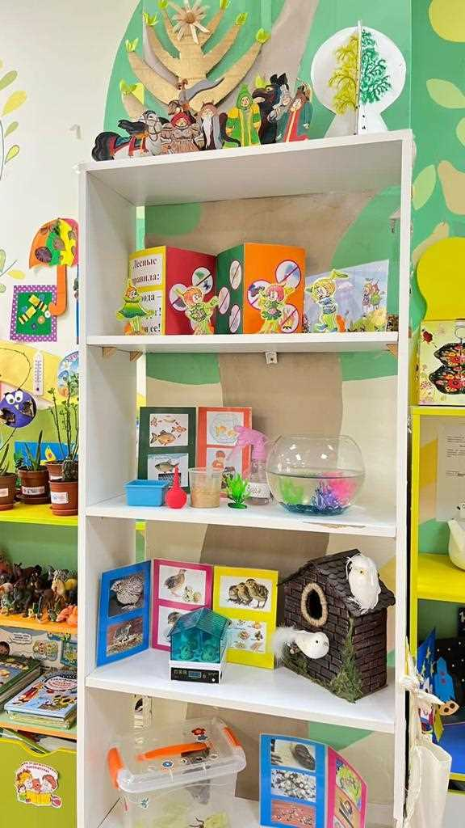
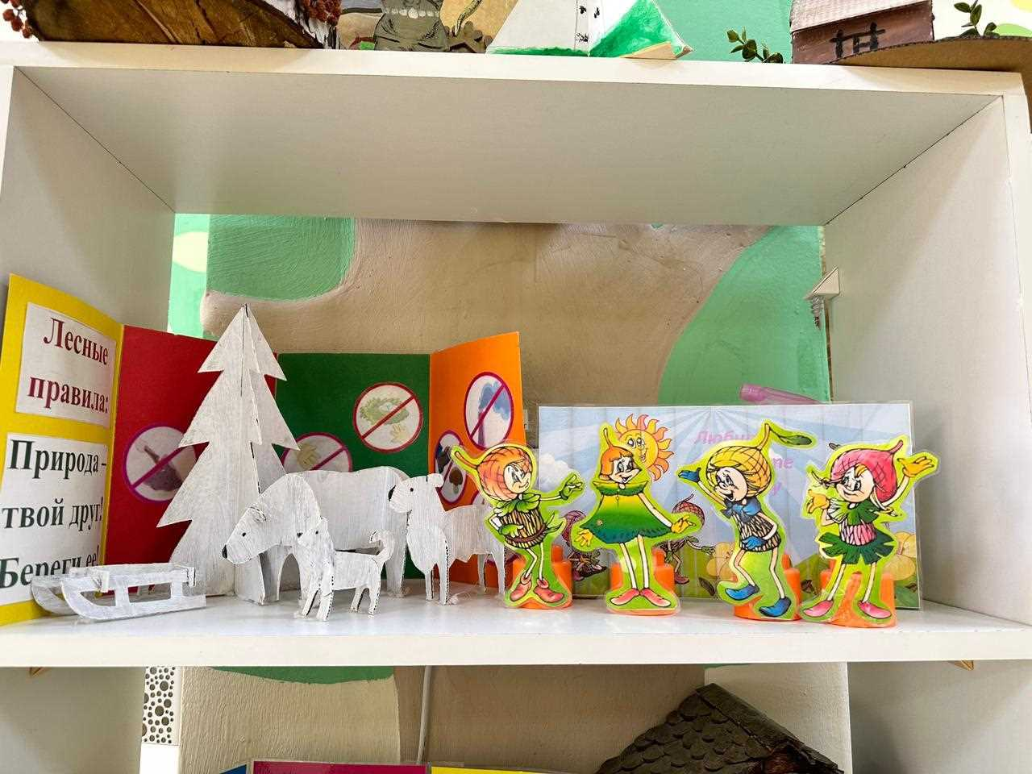
Уголок природы «Эколята-друзья и защитники Природы»

Slide 11
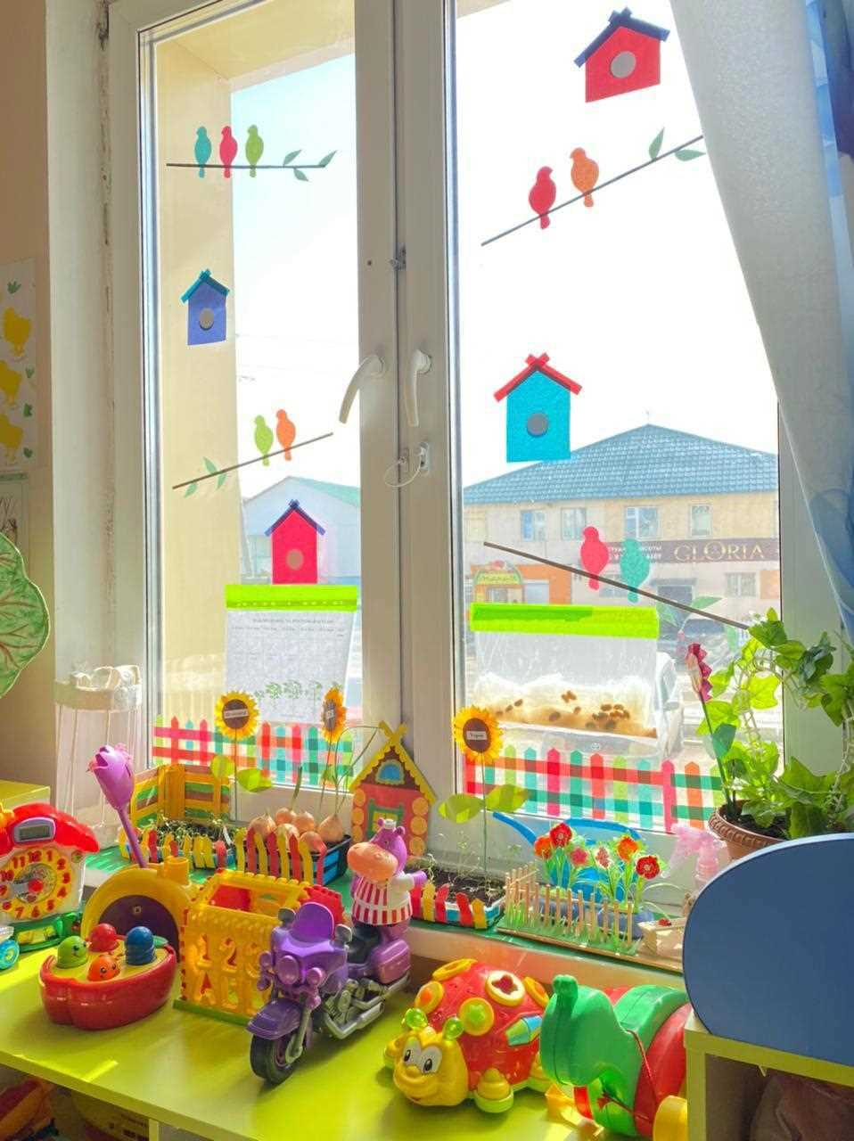
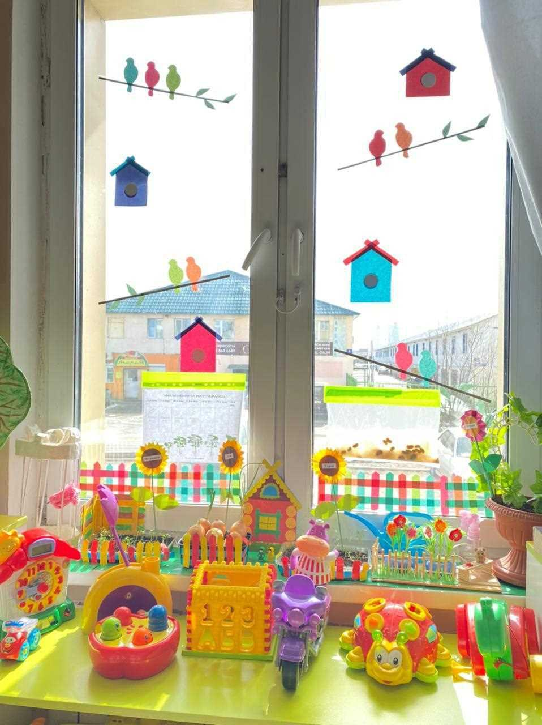
«Огород на подоконнике»

Slide 12
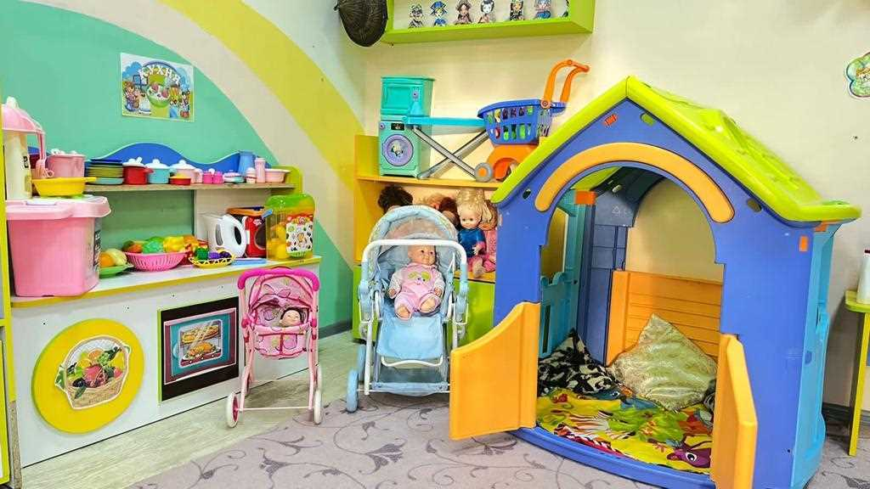
Уголок для сюжетно-ролевых игр

Slide 13
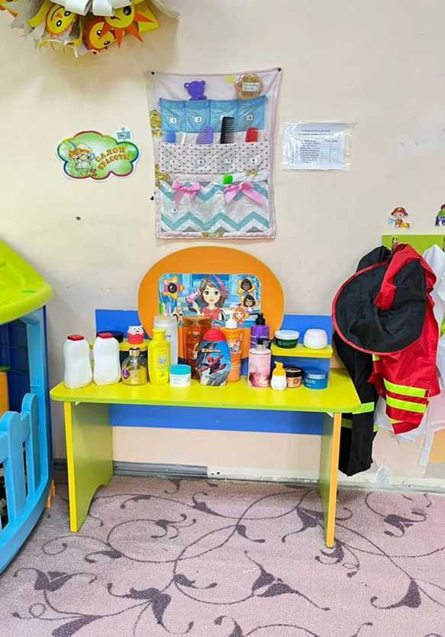
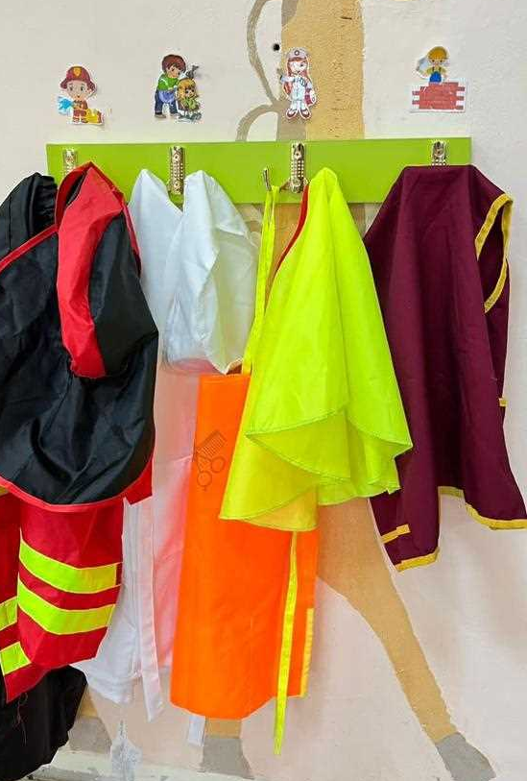

Slide 14
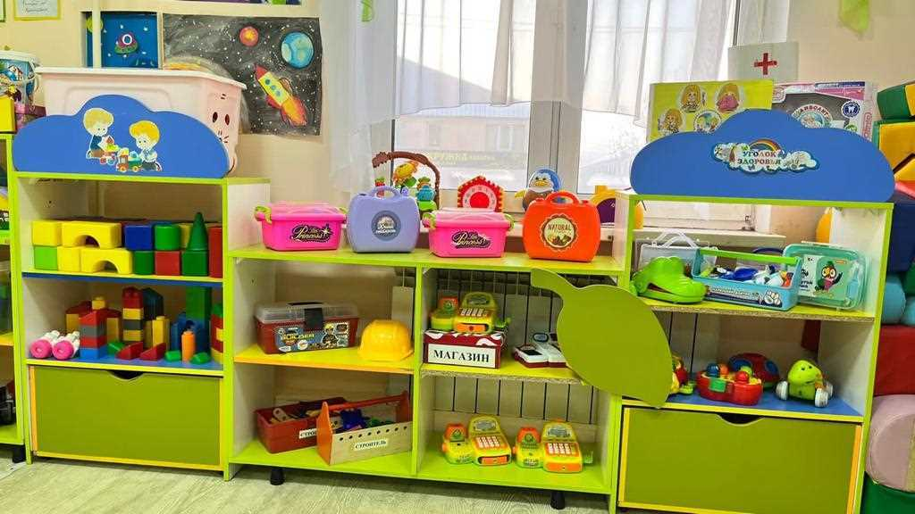
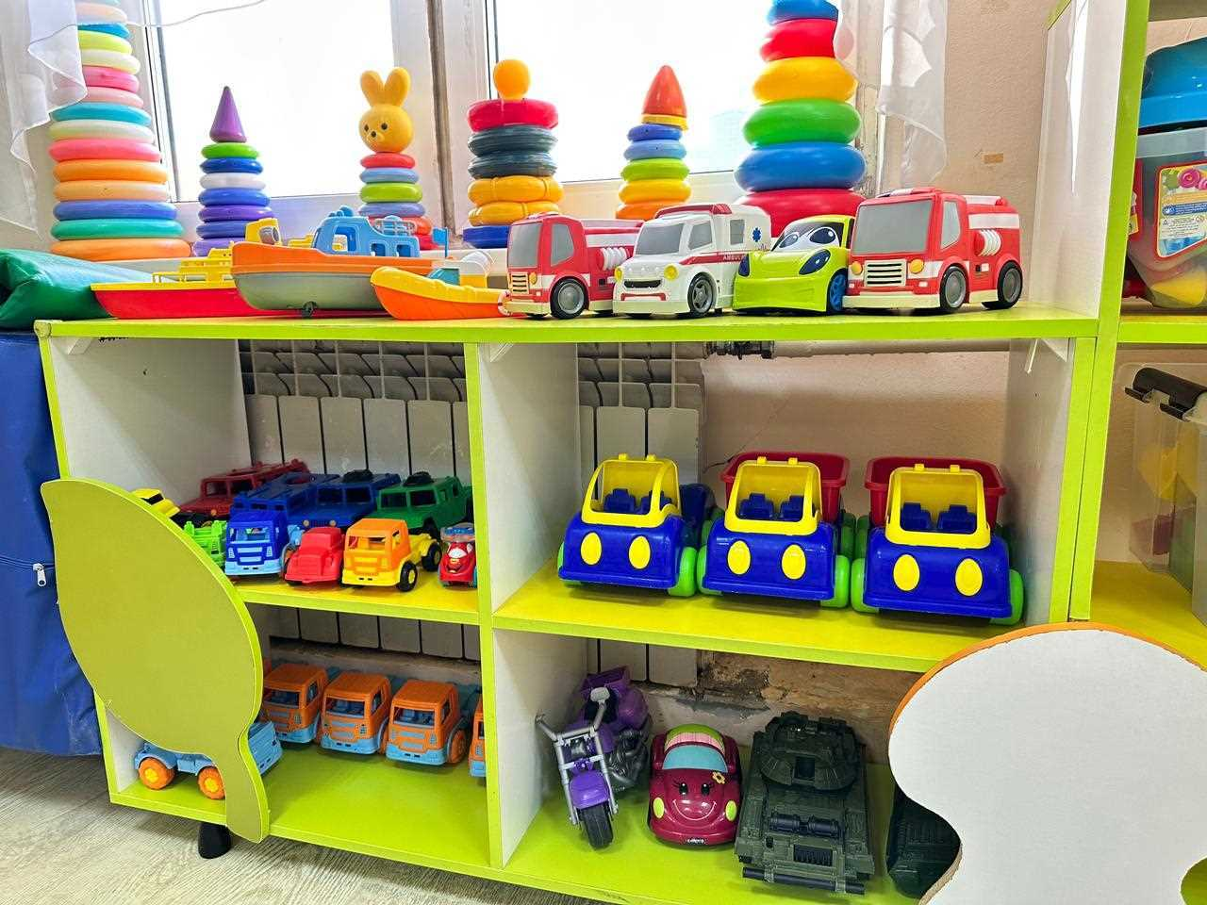

Slide 15
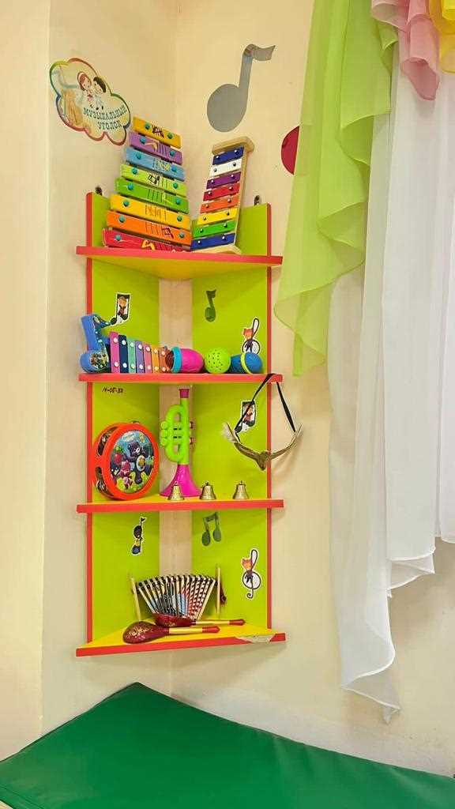
Театральный уголок
Музыкальный уголок

Slide 16
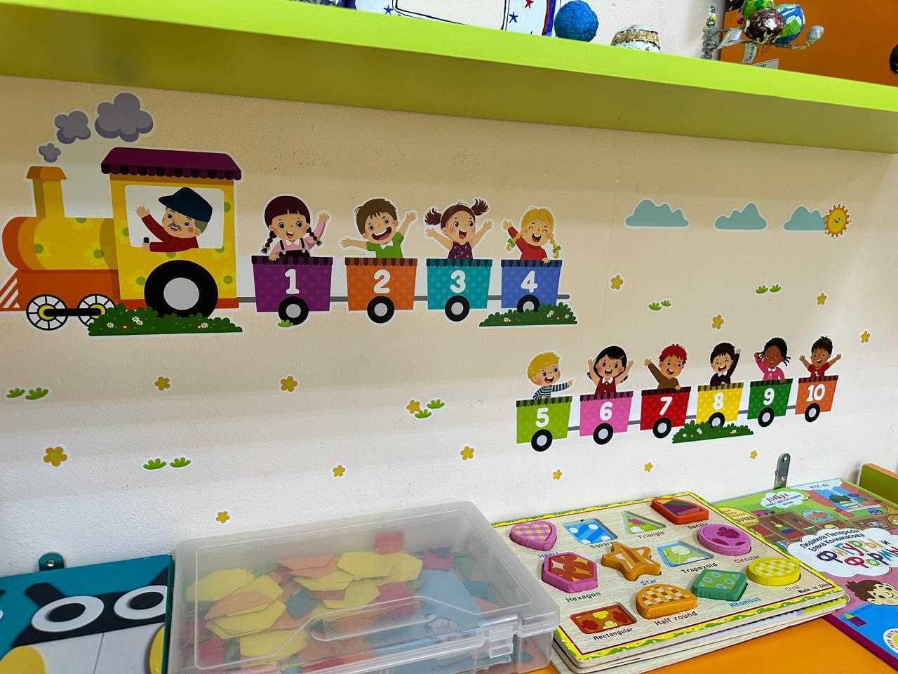
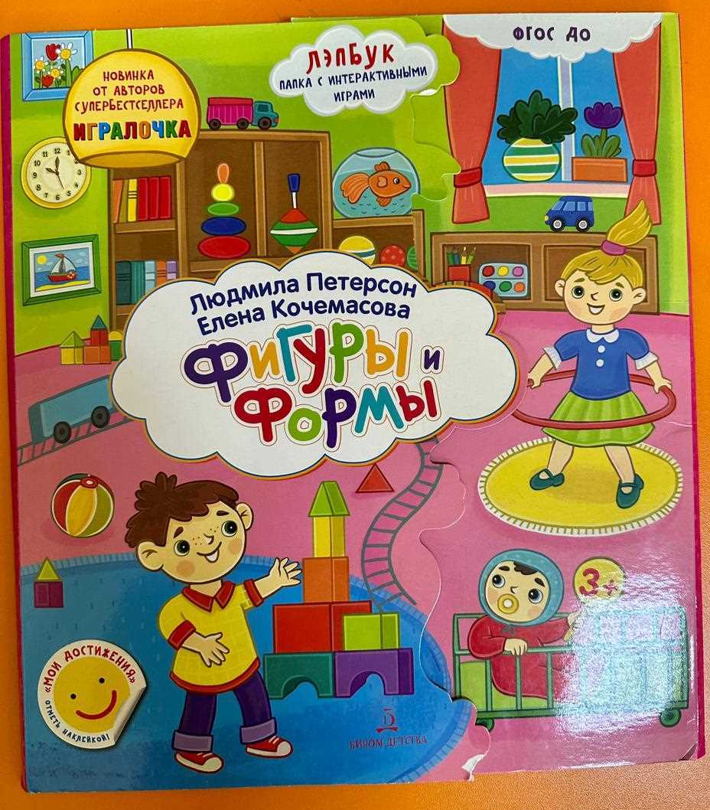
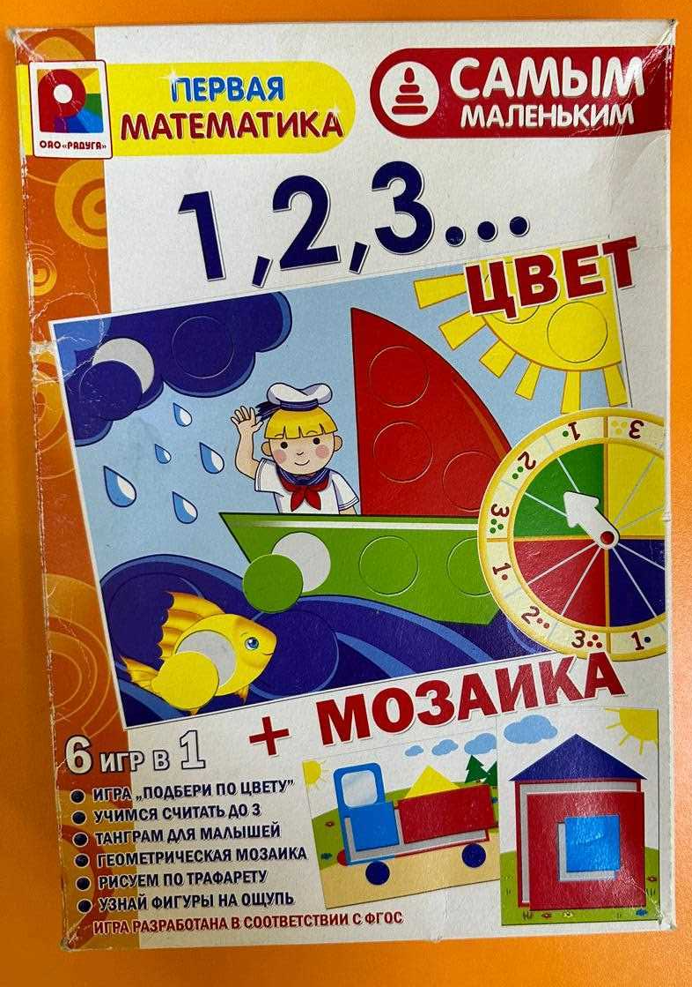
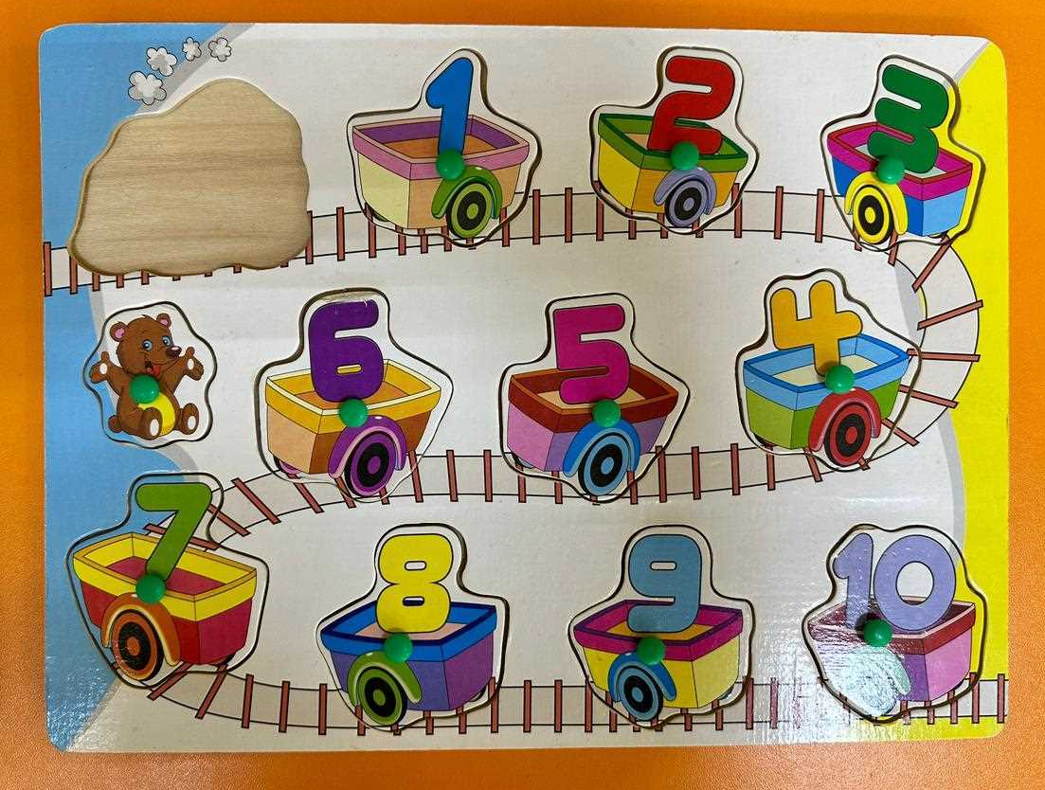
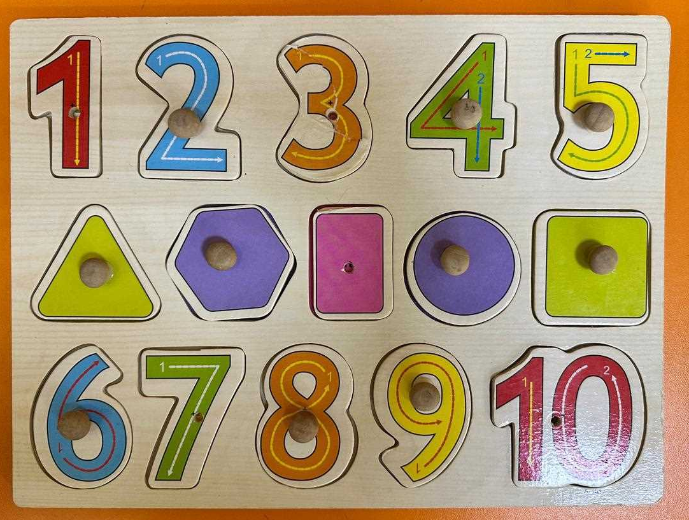
Математический уголок

Slide 17
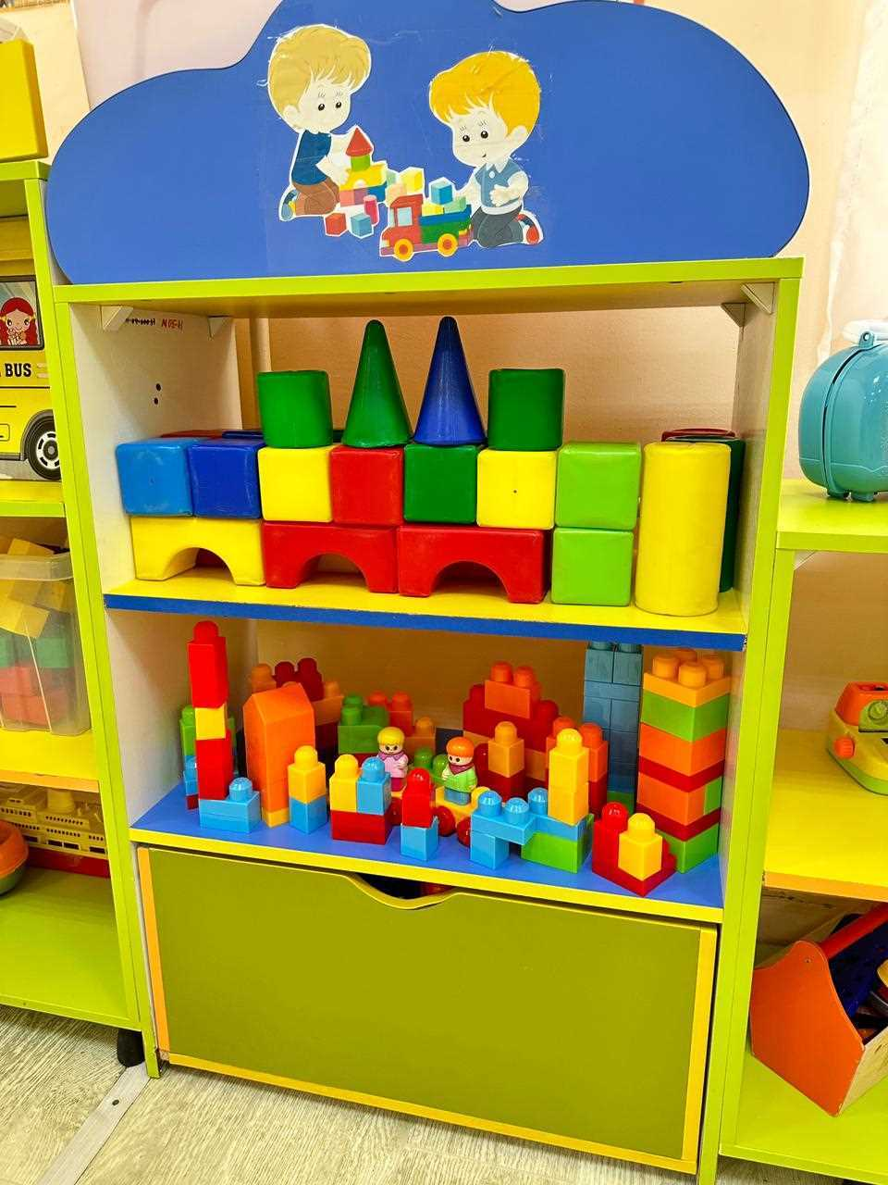
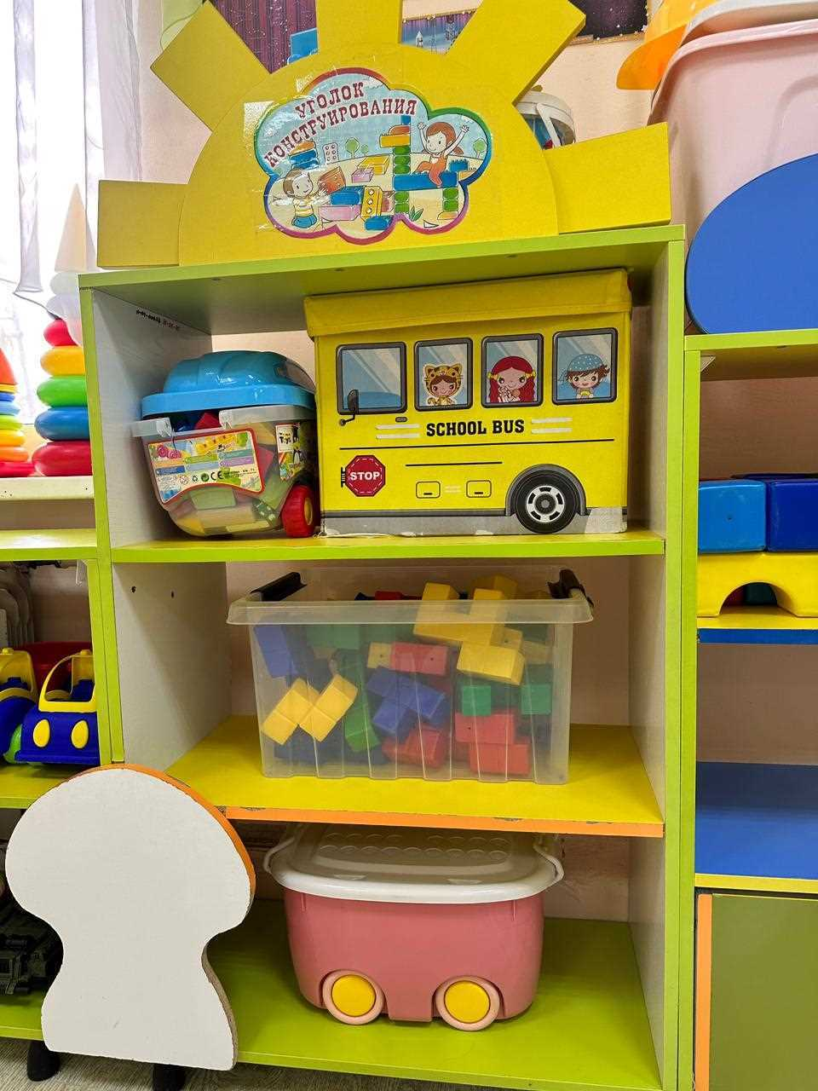
Уголок «Конструирования»

Slide 18
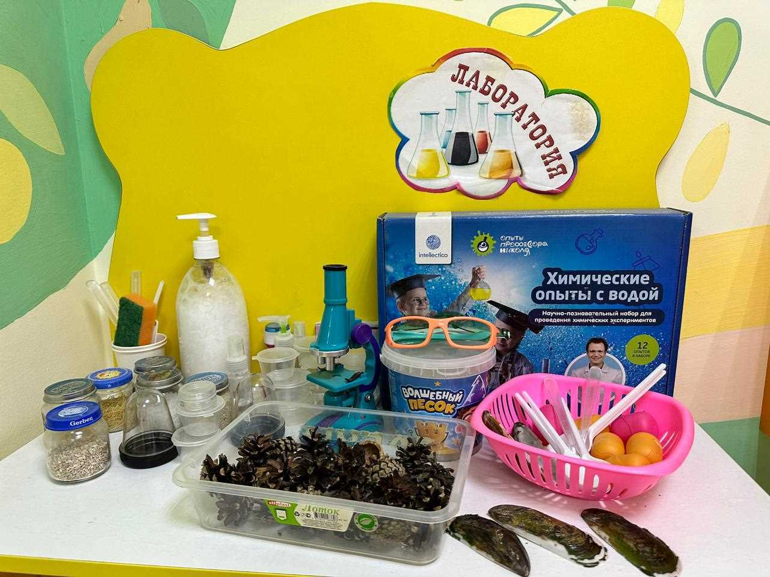
Уголок «Экспериментирования»

Slide 19
Уголок «Уединения»

Slide 20
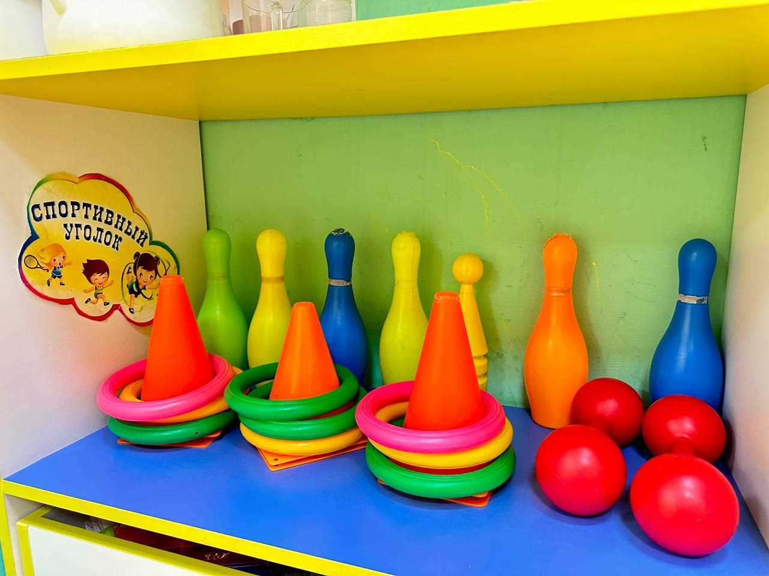
Спортивный уголок

Slide 21
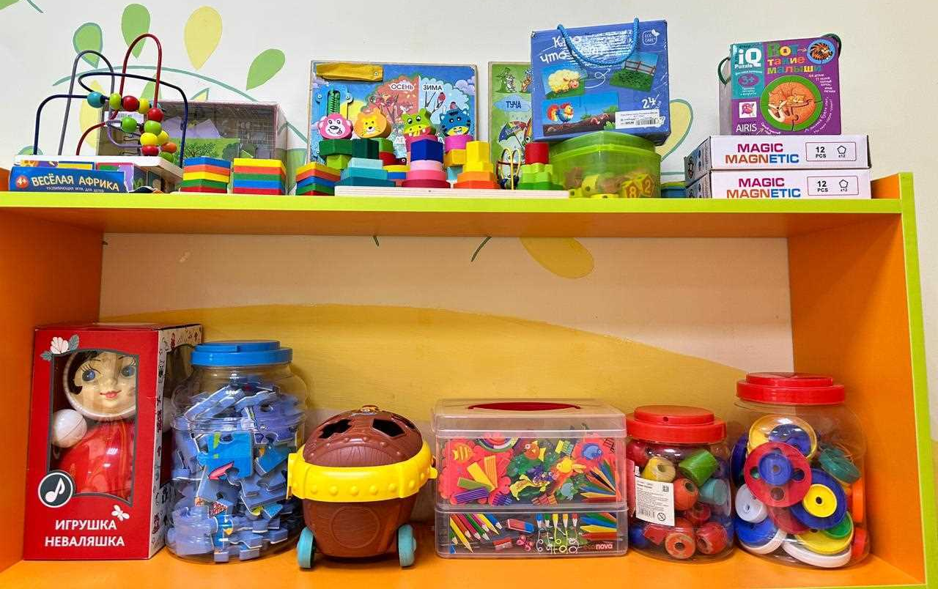
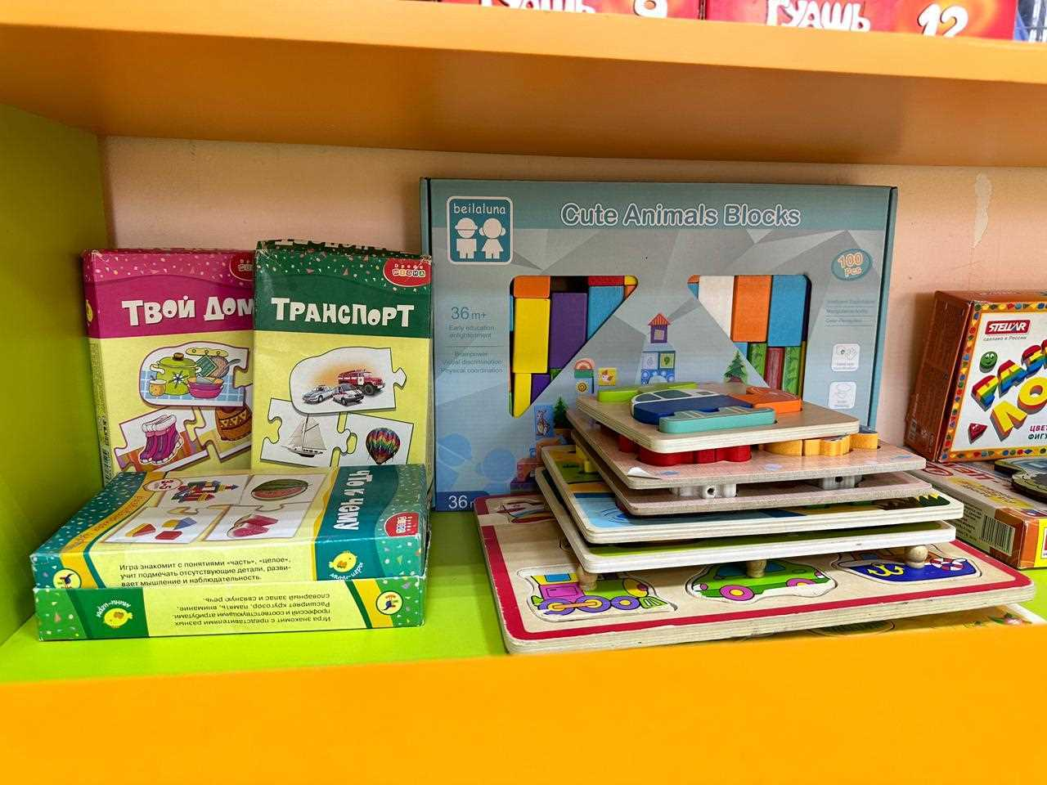
Уголок сенсорного развития

Slide 22
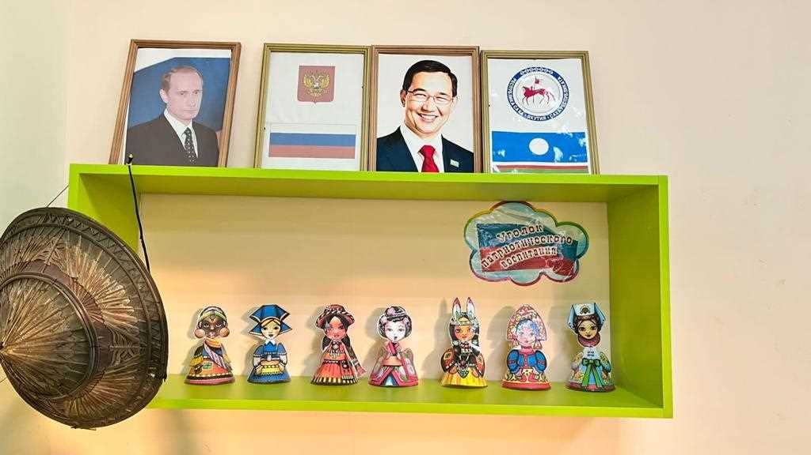
Уголок патриотического воспитания

Slide 23
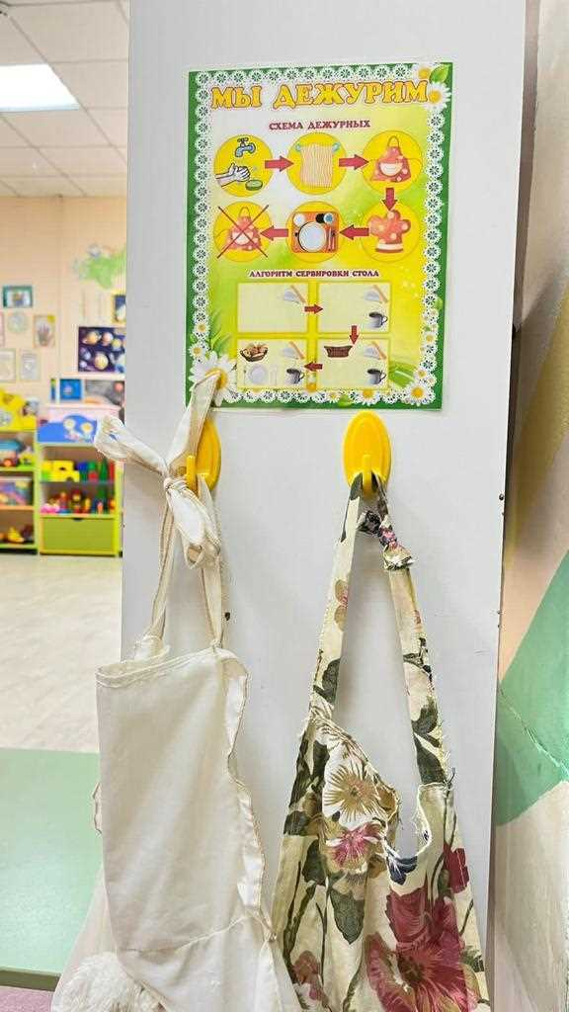
Уголок «Дежурство»

Slide 24
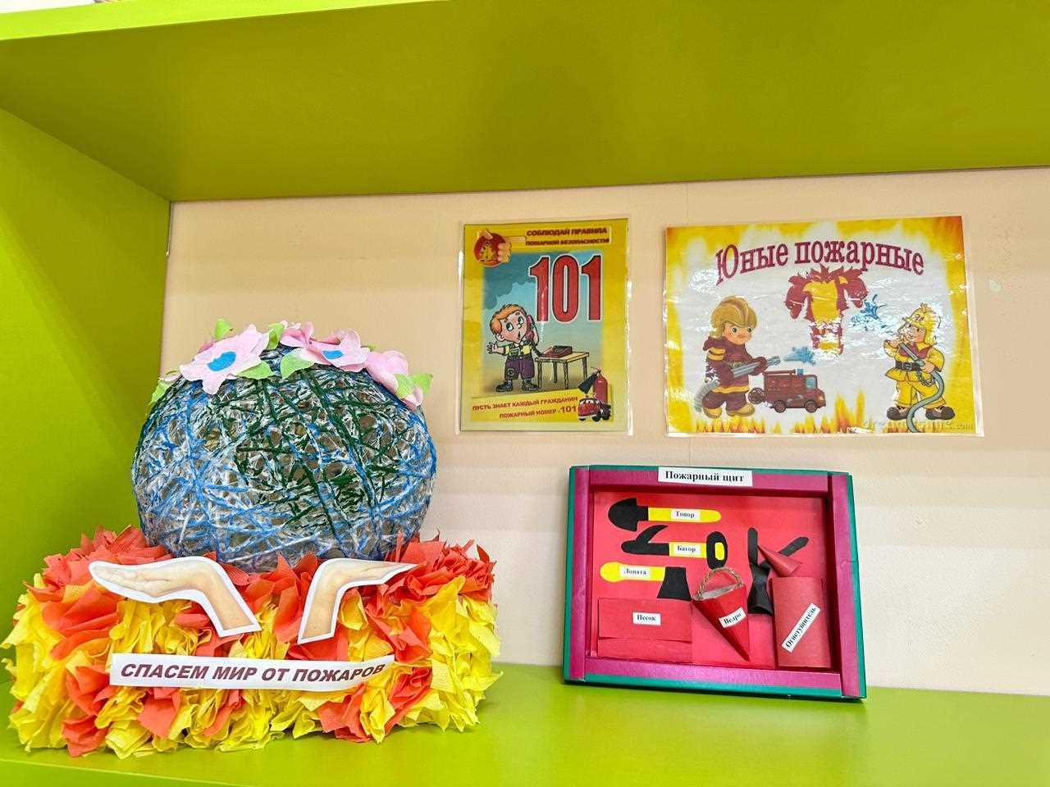
Уголок «Юные пожарные»

Slide 25
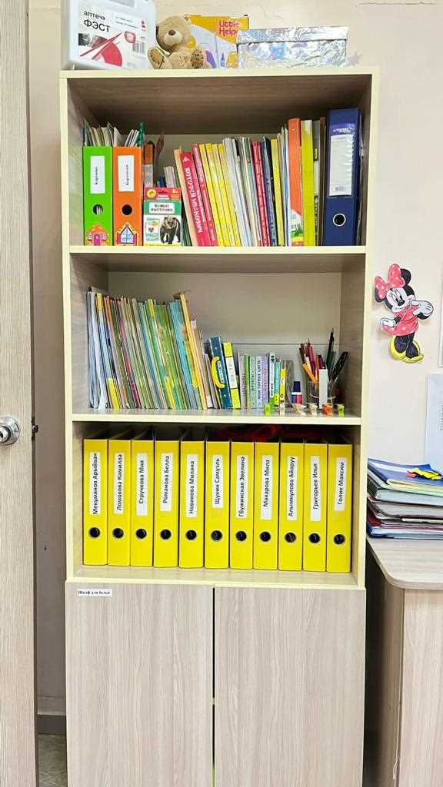
Уголок воспитателя
(Картотеки, методические пособия, книги, картины итд)

Slide 26
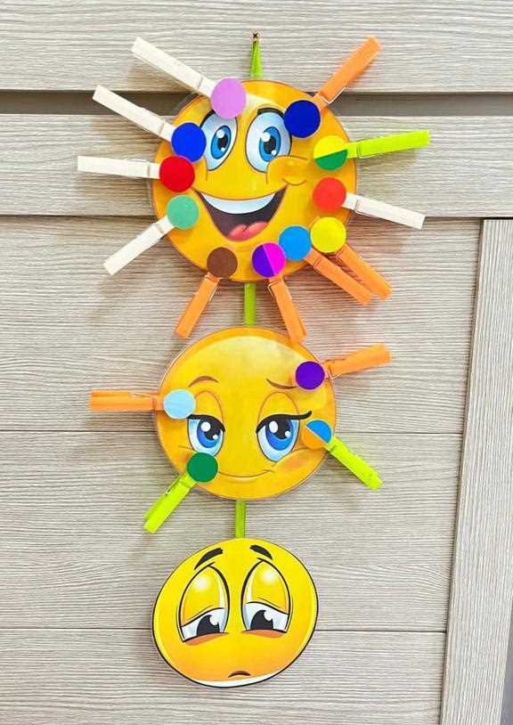
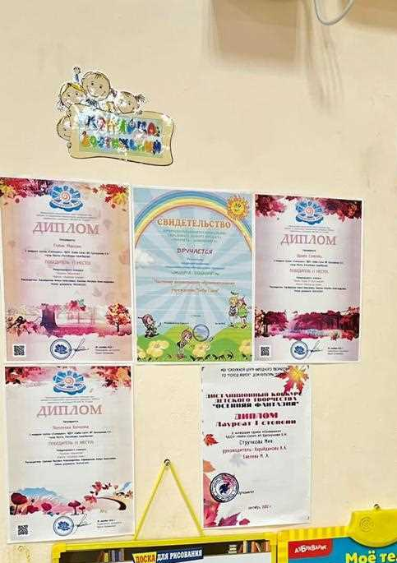
«Копилка достижений»
«Наше настроение»

